Slide 1

生命网络的奥秘与挑战
从基因到细胞网络的探索之旅
汇报人: 讯飞智文

Slide 2

CONTENT
目录
01
生命网络共性与差异
02
寻找“躁郁症”基因竞赛
03
破译人类基因组，打造生命之书
04
细胞网络的无尺度拓扑
05
基因复制与网络进化
06
p53网络与癌症治疗
07
个性化药物与未来医学
08
网络思维引发生物学大变革

Slide 3

01
生命网络共性与差异

Slide 4


枢纽节点共享性
01
02
03
枢纽节点的定义与作用
不同生物体中的共享性
枢纽节点的重要性
枢纽节点是细胞网络中的核心元素，它们在细胞的新陈代谢过程中扮演着至关重要的角色，确保了能量供应和物质转换的顺畅进行。
尽管每个生物体的细胞网络具有独特的特性，但不同生物体之间存在共同的枢纽节点，如ATP、ADP和水，这反映了生命网络的基本构建块和组织原则的一致性。
枢纽节点的存在对于维持细胞的正常功能至关重要，它们不仅保证了细胞的能量供应，还参与了物质的转换过程，是生命活动不可或缺的一部分。

Slide 5
连通度分子差异
01
02
03
连通度分子差异的定义与计算
无标度网络与层次性分析
应用领域与技术方法
连通度分子差异指的是网络中节点连接数量的差异，通过统计每个节点直接相连的边的数量来计算，反映了网络的结构特性和功能状态。
许多生物网络表现出无标度特性，大部分节点连通度低，少数枢纽节点连通度高，同时网络的层次性描述了模块化程度，影响网络的整体结构。
连通度分子差异在疾病研究和药物开发中有重要应用，通过构建数学模型、数据挖掘和实验验证等技术方法，揭示生物分子网络的结构和动态变化。

Slide 6
类比城市郊区房子
城市郊区房子与市中心房子的区别
城市郊区房子通常位于城市边缘，环境相对宁静，空气质量较好，而市中心房子则位于繁华地段，交通便利，生活设施齐全。两者在地理位置、生活环境和房价等方面存在明显差异。
购买城市郊区房子的建议
城市郊区房子的规划与设计
购买城市郊区房子时，需考虑交通便利性、周边配套设施、未来发展潜力等因素。同时，要关注房屋质量、物业管理等问题，确保购房后的生活品质。此外，还需了解当地政策，以便享受相关优惠政策。
城市郊区房子的规划与设计应充分考虑地域特色、生态环境和居民需求。在建筑风格上，可以借鉴传统与现代相结合的理念，打造具有地方特色的住宅区。同时，注重绿化、景观等方面的设计，提升居住舒适度。

Slide 7
02
寻找“躁郁症”基因竞赛

Slide 8
1987年错误报道
01
02
03
错误报道的起因
错误报道的影响
后续处理与教训
1987年，由于信息收集和处理过程中的失误，导致了一起重大的错误报道事件。这一事件不仅影响了公众对媒体的信任度，也暴露了当时新闻行业在信息核实方面的不足。
该错误报道一经发布，迅速引起了广泛的社会关注和讨论。它不仅误导了公众的认知，还对相关个人和机构的声誉造成了不可逆转的损害，引发了对新闻真实性的深刻反思。
面对错误报道带来的负面影响，相关媒体机构采取了积极的补救措施，包括公开道歉、纠正错误信息等。此事件也成为了新闻行业加强信息核实、提升报道质量的重要教训。

Slide 9
后续研究修正
01
研究方法的优化
在后续研究中，对现有研究方法进行深入分析和评估，识别其局限性和不足之处，通过引入新的理论框架和技术手段，提高研究的科学性和准确性。
03
数据收集与分析改进
针对当前研究中数据收集和分析过程中存在的问题，探索更有效的数据收集渠道和方法，同时采用先进的数据分析技术，以提升数据的质量和分析结果的可靠性。
02
实证研究的深化
为了验证修正后的理论模型和假设，设计更为严谨的实证研究方案，扩大样本范围，增加变量控制，确保研究结果的普适性和有效性。

Slide 10



多基因复杂疾病特性
多基因共同作用
多基因复杂疾病的特性是由多个基因通过复杂的细胞网络共同作用的结果，而不是由单个基因引起的。这些疾病通常涉及多个染色体上的基因，反映了复杂疾病的多基因特性。
01
染色体关联性
02
例如，躁郁症基因的相关染色体包括6号、13号、15号和18号；精神分裂症的研究也经历了类似的过程，涉及1号和5号染色体。这表明大多数疾病不是由单个基因引起的，而是由多个基因通过复杂的细胞网络共同作用的结果。
复杂疾病研究挑战
03
由于多基因复杂疾病涉及多个基因和复杂的细胞网络，因此对其进行研究和治疗具有很大的挑战性。需要综合考虑各种因素，如遗传背景、环境因素等，才能更好地理解和治疗这些疾病。

Slide 11
03
破译人类基因组，打造生命之书

Slide 12
2000年宣布成果
01
人类基因组计划的完成
2000年6月26日，美国总统比尔·克林顿宣布人类基因组计划取得重大成果，成功破译了人类基因组的30亿个化学字符，标志着现代分子生物学的重大突破。
03
生命系统的最小组成部分
这一成就反映了将复杂生命系统分解为最小组成部分的能力，为科学家提供了深入了解人类遗传信息和疾病机制的基础，推动了医学研究的进步。
02
对未来的影响与展望
人类基因组计划的成功不仅揭示了生命的奥秘，还为未来的生物医学研究、药物开发和个性化医疗等领域带来了无限可能，开启了新的科学时代。

Slide 13
现代分子生物学突破
2000年，人类完成了对自身基因组的解码，这一壮举不仅揭示了生命的遗传密码，还为疾病治疗和生物医学研究开辟了新纪元。
人类基因组计划的成功
研究发现，细胞内的代谢网络呈现出无尺度拓扑特性，少数关键节点在维持生命活动中扮演着至关重要的角色，这一发现对理解生命复杂性具有重要意义。
细胞网络的无尺度拓扑结构
p53蛋白作为肿瘤抑制因子，其功能失常与多种癌症相关。深入探索p53网络有助于开发新型抗癌疗法，实现癌症治疗的精准化。
p53网络与癌症治疗

Slide 14
生命系统行为复杂性
01
02
03
基因网络的复杂性
多基因共同作用导致疾病
个性化药物与未来医学
尽管所有生物体共享相同的枢纽节点，但不同生物体的细胞网络具有独特的特性。这种共性与差异性的结合反映了生命系统的复杂性。
大多数疾病，尤其是复杂疾病，不是由单个基因引起的，而是由多个基因通过复杂的细胞网络共同作用的结果。这要求我们在研究疾病时，不仅要关注单个基因，还要从整体上理解基因和蛋白质之间的相互作用网络。
未来医学将利用细胞网络的精确知识和DNA芯片技术，实现个性化药物治疗。通过监测基因和蛋白质的相互作用，医生可以预测患者对药物的反应，从而选择最合适的治疗方案。

Slide 15
04
细胞网络的无尺度拓扑

Slide 16

1999年开始研究
研究团队的成立
01
1999年，一个由生物学家、数学家和计算机科学家组成的跨学科研究团队成立，他们共同致力于探索细胞网络的拓扑结构，开启了这一领域的新篇章。
新陈代谢网络的研究
02
该团队对43种不同生物体的新陈代谢网络进行了深入研究，通过分析这些网络的结构和功能，揭示了它们在生物体中扮演的关键角色。
无尺度拓扑的发现
经过多年的努力，研究团队发现了一个令人震惊的事实：所有被研究的新陈代谢网络都具有无尺度拓扑特性，这一发现为理解生命系统的复杂性提供了新的视角。
03

Slide 17
无尺度拓扑发现
01
02
03
无尺度拓扑的发现背景
无尺度拓扑的特性
小世界特性的体现
1999年，科学家通过对43种不同生物体的新陈代谢网络进行深入研究，揭示了细胞网络中分子参与反应的独特模式，这一发现为理解生命系统的复杂性提供了新视角。
无尺度拓扑特性表明，在细胞网络中，少数关键分子参与了大多数生化反应，而绝大多数分子仅涉及一两个反应，这种分布模式对于维持生命活动至关重要。
除了无尺度拓扑外，细胞网络还展现出小世界特性，即网络中的大多数分子可以通过长度仅为3的路径相互连接，这一特性增强了细胞对外界变化的响应速度和效率。

Slide 18
小世界特性及枢纽节点
02
01
03
枢纽节点的作用
小世界特性的定义与影响
在细胞网络中，ATP、ADP和水等枢纽节点扮演着至关重要的角色，它们不仅参与能量供应，还涉及物质转换过程，确保细胞的正常运作和生命活动的持续。
不同生物体的共同特征
细胞网络的小世界特性指的是大多数分子通过长度为3的路径相互连接，这一特性极大地提高了细胞内分子间相互作用的效率，使得信息和物质能够迅速传播。
尽管不同生物体的细胞网络在细节上存在差异，但它们共享相同的枢纽节点，如ATP、ADP和水，这表明这些分子在细胞代谢过程中的核心作用是普遍存在的。

Slide 19
05
基因复制与网络进化

Slide 20
基因复制机制
01
02
03
基因复制与蛋白质节点的产生
网络复杂性的增加与新功能的出现
无尺度拓扑结构的维持与增强
基因复制是细胞繁殖过程中的常见现象，它不仅可能导致错误，也可能带来进化上的优势。通过基因复制，新的蛋白质节点得以产生，这些新节点与原有节点相互作用，增加了网络的复杂性。
随着基因复制导致的蛋白质节点数量的增加，细胞网络的复杂性也随之提高。这种增加的复杂性有时会带来新的功能，使生物体在进化过程中获得优势，从而更好地适应环境变化。
高度连接的蛋白质节点更有可能与新产生的蛋白质节点相互作用，这导致了优先连接的产生。基因复制机制可以解释细胞网络的无尺度拓扑结构，通过不断添加新的连接，枢纽节点能够维持和增强网络的无尺度特性。

Slide 21
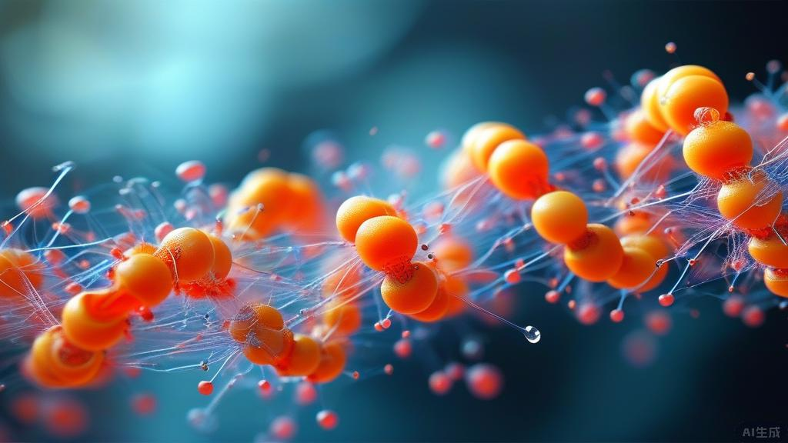

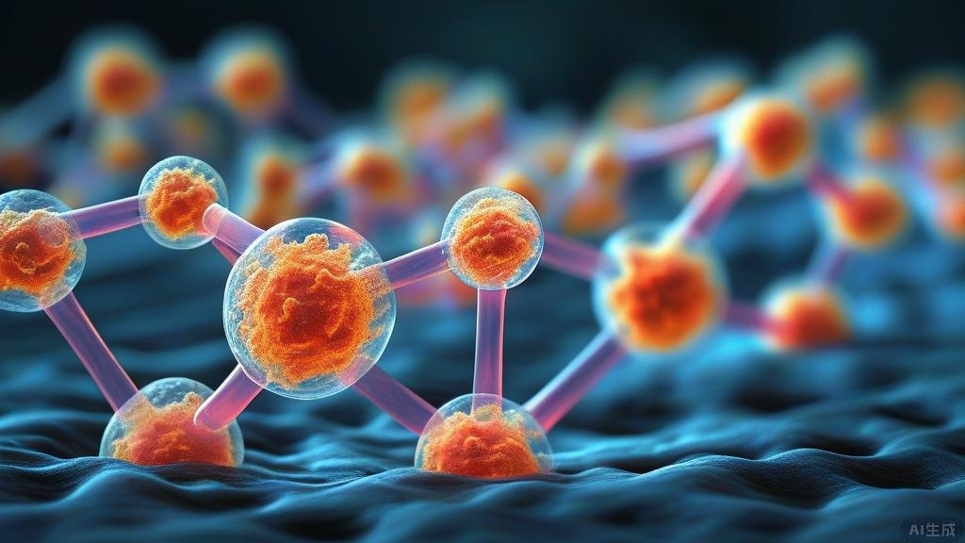
新蛋白质节点产生
基因复制与新蛋白质节点
新功能的出现
优先连接现象
基因复制是细胞繁殖过程中的常见错误，它导致了新的蛋白质节点的产生。这些新节点会与原有的蛋白质节点相互作用，从而增加了网络的复杂性。
增加的复杂性有时会带来新的功能，使生物体在进化过程中获得优势。这种新功能的产生是生物进化的重要驱动力。
高度连接的蛋白质节点更有可能与新产生的蛋白质节点相互作用，这导致了优先连接的产生，解释了细胞网络的无尺度拓扑结构。

Slide 22
优先连接现象解释
01
02
03
优先连接现象的定义
优先连接机制的作用
优先连接现象的影响
优先连接现象是指在细胞网络中，高度连接的蛋白质节点更有可能与新产生的蛋白质节点相互作用，从而形成无尺度拓扑结构。
优先连接机制解释了细胞网络的无尺度拓扑结构，即少数枢纽节点与大量其他节点相连，而大多数节点只与少数节点相连。
优先连接现象对细胞网络的稳定性和功能具有重要影响，它使得细胞能够快速响应外部刺激并维持内部平衡。

Slide 23
06
p53网络与癌症治疗

Slide 24
p53蛋白质功能
01
阻止受损细胞分裂
p53蛋白质作为一种关键的肿瘤抑制因子，能够识别并响应细胞内的损伤信号，通过激活特定的基因程序，有效地阻止受损细胞的进一步分裂和增殖。
03
诱导细胞进入静止状态
当细胞遭受无法修复的损伤时，p53蛋白质会启动一系列机制，使这些细胞进入一种称为“细胞周期停滞”的状态，从而为细胞提供时间来修复损伤或决定其命运。
02
促进异常细胞凋亡
p53蛋白质在检测到细胞内严重错误或损伤无法修复时，会触发细胞的自我毁灭程序——凋亡，这是一种有序的细胞死亡过程，旨在清除潜在的癌细胞，保护机体健康。

Slide 25
癌症与p53突变关系
p53基因与肿瘤抑制
p53网络的稳定性
01
03
p53基因编码的p53蛋白质是一种关键的肿瘤抑制物质，能够通过激活一系列基因阻止受损细胞的分裂，从而防止异常细胞的增殖和癌症的形成。
p53网络中的枢纽节点对细胞功能至关重要，p53基因的突变会影响整个网络的稳定性，从而导致癌症的发生。因此，保持p53网络的稳定性对于预防癌症具有重要意义。
02
p53基因突变的影响
当p53基因发生突变时，其编码的p53蛋白质会失活，导致细胞失去控制，异常增殖，最终形成肿瘤。这种突变是许多癌症发生的重要原因之一。

Slide 26
精准治疗方法开发
细胞网络的精确知识
精准治疗方法的开发依赖于对细胞网络深入的理解，通过研究细胞间的相互作用和信号传递机制，科学家能够识别出疾病状态下细胞网络的异常，为治疗提供靶点。
DNA芯片技术的应用
监测基因与蛋白质的相互作用
DNA芯片技术是实现个性化药物治疗的关键工具，它允许医生快速分析患者的基因表达模式，从而预测患者对特定药物的反应，选择最合适的治疗方案。
通过监测基因和蛋白质之间的相互作用，医生可以更准确地了解疾病的发展过程和药物的作用机制，这有助于开发出更精准的治疗方法，减少副作用。

Slide 27
07
个性化药物与未来医学

Slide 28

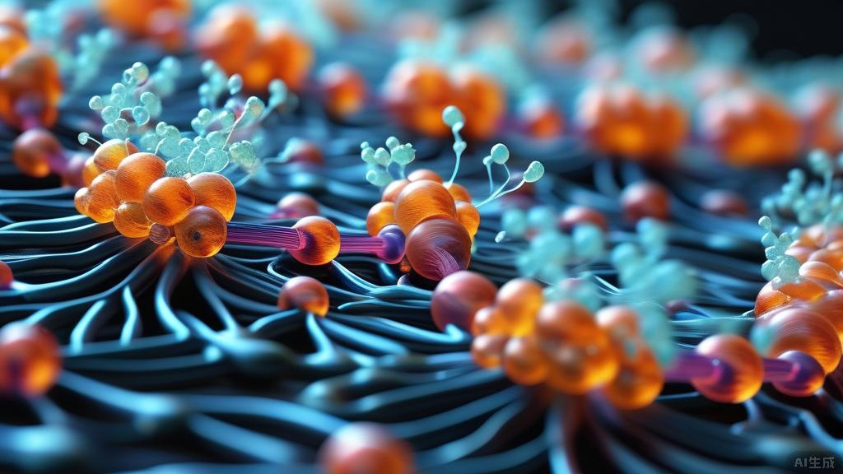
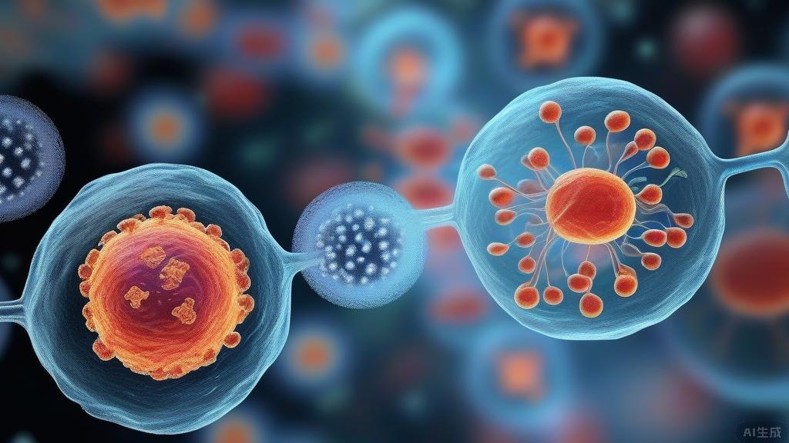
利用细胞网络知识
细胞网络的共性与差异性
基因复制在进化中的作用
从整体网络角度研究生命系统的重要性
尽管所有生物体的细胞网络共享相同的枢纽节点，但连通度较低的分子各有不同。这种共性与差异性类似于城市郊区的房子，每个房子的具体细节如地板材料、窗户大小等各有特点。
基因复制不仅增加了细胞网络的复杂性，也为生物体提供了进化上的优势。基因复制导致的新蛋白质节点与原有节点的相互作用，进一步说明了细胞网络无尺度拓扑结构的形成机制。
细胞网络的知识为我们提供了一个理解和探索生命复杂性的框架，它强调了从整体网络的角度来研究生命系统的重要性，这对于疾病的预防和治疗具有重要意义。

Slide 29
预测药物反应
基因型与药物反应
通过分析患者的基因型，医生可以预测其对特定药物的反应。这种个性化的医疗方法有助于选择最合适的治疗方案，提高治疗效果并减少副作用。
01
蛋白质表达水平监测
02
监测患者体内蛋白质的表达水平，可以帮助医生了解药物在细胞内的作用机制。这有助于预测药物的效果和可能的不良反应，为患者提供更安全的治疗选择。
细胞信号传导途径分析
03
分析细胞内的信号传导途径，可以揭示药物如何影响细胞功能。这种深入的了解有助于医生预测药物的疗效和潜在的副作用，从而制定更有效的治疗方案。

Slide 30
减少副作用提高疗效
01
02
03
个性化药物治疗
研究p53网络
利用细胞网络的精确知识
通过监测基因和蛋白质的相互作用，医生可以预测患者对药物的反应，从而选择最合适的治疗方案。这种方法基于患者的基因型、蛋白质表达水平和细胞内信号传导途径的状态，实现精准治疗。
通过研究p53网络中的枢纽节点，可以开发出更精准的癌症治疗方法，修复p53网络中的缺陷，恢复其正常的肿瘤抑制功能，从而更有效地治疗癌症。
未来医学将利用细胞网络的精确知识和DNA芯片技术，实现个性化药物治疗。这种精准的治疗方法将大大提高治疗效果，降低不良反应的风险。

Slide 31
08
网络思维引发生物学大变革

Slide 32
基因数量与复杂性关系
基因数量与生物复杂性
尽管人类的基因数量远低于预期，但基因网络的复杂性足以解释人类的高度复杂性。这表明，生物的复杂性并不仅仅取决于基因的数量，而更多地取决于这些基因如何相互作用和组织。
网络结构的重要性
网络结构是决定生物复杂性的关键因素。即使基因数量较少，但如果这些基因能够形成一个复杂的网络结构，那么生物体仍然可以表现出高度的复杂性。这种网络结构使得生物体能够适应环境变化，进行自我修复和进化。
基因网络的复杂性
基因网络的复杂性体现在基因之间的相互作用和调控上。这些相互作用和调控形成了一个复杂的网络结构，使得生物体能够实现各种功能，如生长发育、代谢、免疫等。这种复杂性是生物体适应环境变化和进行自我修复的基础。

Slide 33
网络结构重要性
01
02
03
生命系统的复杂性
疾病研究的多基因网络
个性化药物与未来医学
生物体的细胞网络虽共享枢纽节点，但每个生物体的网络具有独特特性，这些特性决定了生物体在功能和适应性上的差异。
大多数疾病由多个基因通过复杂的细胞网络共同作用引起，研究时需关注基因与蛋白质间的相互作用网络。
利用细胞网络的精确知识和DNA芯片技术，未来医学将实现个性化药物治疗，减少副作用，提高治疗效果。

Slide 34
21世纪生物网络研究展望
利用细胞网络的精确知识和DNA芯片技术，实现个性化药物治疗。通过监测基因和蛋白质的相互作用，医生可以预测患者对药物的反应，从而选择最合适的治疗方案。
01
个性化药物与未来医学
p53基因编码的p53蛋白质是一种肿瘤抑制物质，能够阻止受损细胞的分裂。从网络的角度理解癌症，发现p53网络中的枢纽节点对细胞功能至关重要。
02
p53网络与癌症治疗
细胞网络具有无尺度拓扑结构，少数分子参与了大多数反应，而大多数分子只参与了一两个反应。细胞网络中的少数分子（如ATP、ADP和水）是枢纽节点，在细胞的新陈代谢过程中起着核心作用。
03
细胞网络的无尺度拓扑

Slide 35
感谢观看！
THANKS！

